Slide 1
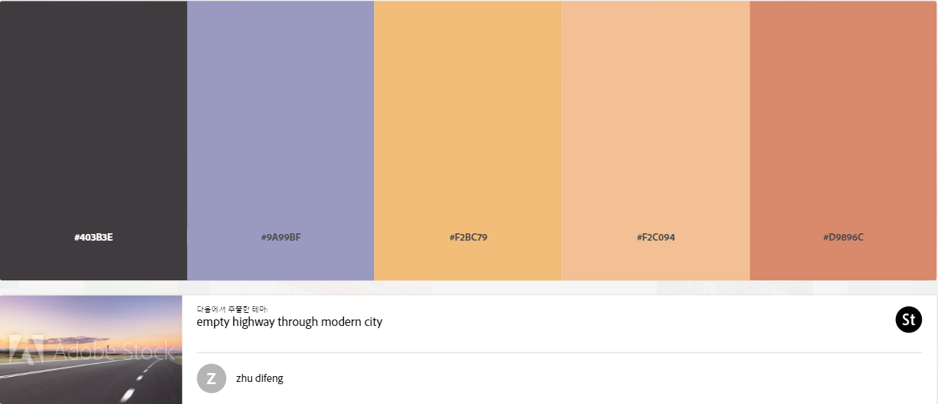
#043B3E
#9A99BF
#F2BC79
#F2C094
#D9896C

Slide 2
메일 아이콘
Route53
이메일 주소
열쇠 아이콘
패스워드
로그인
회원가입

Slide 3
<팝업>
이메일
패스워드
패스워드 확인
확인
취소
성공
실패
이미 사용중인 이메일입니다.
정상적으로 가입이 완료되었습니다.
확인
확인

Slide 4
DNS 관리
도메인 추가
도메인 삭제
 | 도메인 | 퓨니코드 | 레코드 수
 | yeonghoon.kim | yeonghoon.kim | 7
 | 김영훈.한국 | xn--4k0bm46bf1l.xn--3e0b707e | 10
-선택한 도메인 : yeonghoon.kim
레코드 추가
레코드 수정
레코드 삭제
 | 이름 | 유형 | 우선순위 | 값
 | yeonghoon.kim | MX | 10 | mail.yeonghoon.kim
 | yeonghoon.kim | TXT |  | v=spf1 ip4:49.247.135.51 ~all
 | yeonghoon.kim | A |  | 49.247.135.51
 | www.yeonghoon.kim | A |  | 49.247.135.51
 | mail.yeonghoon.kim | A |  | 49.247.135.51
 | test.yeonghoon.kim | CNAME |  | naver.com
<<
<
1
2
3
>
>>

Slide 5
도메인 추가
-네임서버 정보
분류 | 호스트명 | IP
1차 네임서버 | ns1.25ni.pe.kr | 49.247.135.51
2차 네임서버 | ns2.25ni.pe.kr | 49.247.128.165
정상적으로 사용하기 위해서는 도메인 등록업체에서 네임서버 정보를 위와 같이 수정하셔야 합니다.
-도메인 등록 가능 여부 확인
서브도메인(ex - www.naver.com)이 아닌 주도메인(ex - naver.com)을 입력해주세요.
확인

Slide 6
<팝업>
도메인 | 등록가능여부
yeonghoon.kim | YES
등록
취소
성공
실패
정상적으로 등록이 완료되었습니다.
등록할 수 없는 도메인입니다.
확인
확인

Slide 7
<팝업>
삭제 후 복구가 불가능합니다.
선택한 도메인을 삭제하시겠습니까?
예
아니오
실패
성공
에러가 발생하였습니다.
선택한 도메인이 삭제되었습니다.
확인
확인

Slide 8
<팝업>
호스트명
유형
우선순위
값
.yeonghoon.kim
유형선택
A
CNAME
MX
TXT
정상적으로 등록이 완료되었습니다.
확인
성공
등록
취소
에러가 발생하였습니다.
실패
확인

Slide 9
<팝업>
호스트명
유형
우선순위
값
study
.yeonghoon.kim
유형선택
49.247.135.51
A
CNAME
MX
TXT
정상적으로 변경이 완료되었습니다.
확인
성공
변경
취소
에러가 발생하였습니다.
실패
확인

Slide 10
<팝업>
삭제 후 복구가 불가능합니다.
선택한 레코드를 삭제하시겠습니까?
예
아니오
실패
성공
에러가 발생하였습니다.
선택한 레코드가 삭제되었습니다.
확인
확인

